Slide 1
EFECTO DE LOS RASGOS FUNCIONALES DE ESPECIES FORESTALES CON LAS CARACTERÍSTICAS EDAFOLÓGICAS DE UN BOSQUE ANDINO DEL ECUADOR
ANDREA ALARCÓN CASTELLANOS

Slide 2
INTRODUCCIÓN
Planteamiento del problema
Los bosques andinos cumplen un rol clave en la provisión de bienes y servicios ecosistémicos (Cuesta et al., 2012).
Actividades antrópicas como producción agrícolas y ganaderas de la zona, generan alto grado de degradación de los bosques.
Una herramienta que podría ayudar a tomar medidas de conservación de los bosques naturales es el análisis de diversidad funcional (Sarmiento et al., 2013).
Sin embargo no existe información documentada al respecto que ayude a desarrollar planes de conservación.
Notes:
Que permiten mantener de forma prolongada la biodiversidad de la zona. Sin embargo las .

Slide 3
Justificación e importancia
El conocimiento de caracteres funcionales de especies arbóreas, permiten llevar a cabo estrategias para el manejo sostenible del recurso forestal (Salgado, 2015).
Los caracteres funcionales permiten identificar los rasgos funcionales de las especies arbóreas y generar tipos funcionales de plantas (Quintero, 2017) .
El conocimiento de las relaciones entre tipos funcionales, las características edafológicas y climáticas, pueden facilitar las estrategias de manejo y conservación de los bosques andinos.
Notes:
En este entorno el presente estudio da a conocer caracteres funcionales de especies arboreas que permiten

Slide 4
OBJETIVOS
Determinar los rasgos funcionales de 25 especies forestales para construir grupos funcionales de especies dentro del bosque andino.
Analizar las características físicas y químicas de los suelos que circunscriben a las especies forestales.
Evaluar las relaciones entre los rasgos funcionales con las características físicas y químicas de los suelos y las variables climáticas de la zona.
Notes:
Por tal motivo

Slide 5
HIPÓTESIS
Los rasgos funcionales de las especies arbóreas del bosque andino se relacionan con las variables edafológicas y climáticas.

Slide 6
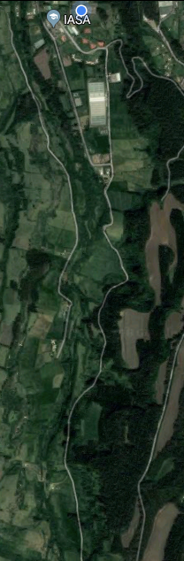
METODOLOGÍA
Ubicación del estudio
Temperatura 14ºC
Precipitación 1 300 mm
Ecológicamente pertenece a bosque húmedo montano y formación vegetacional es matorral andino
Notes:
El presente estudio se realizo en el bosque ubicado en la hacienda el prado cuya temperatura

Slide 7
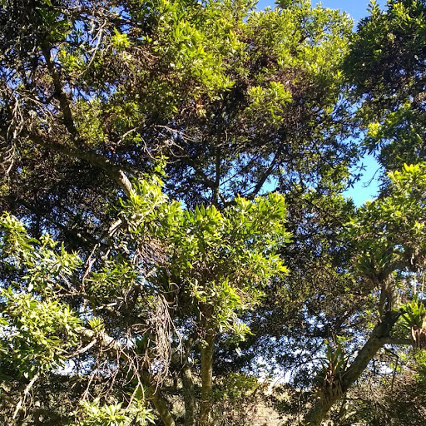
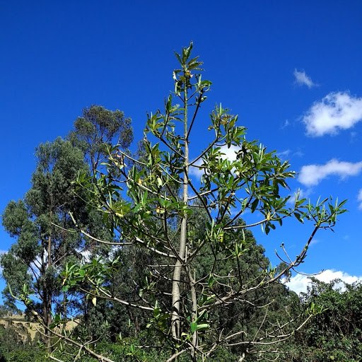
Especies Evaluadas
 | Especies Evaluadas
1 | Aegiphila ferruginea | 13 | Miconia papillosa
2 | Alnus acuminata | 14 | Monnina obtusifolia
3 | Baccharis latifolia | 15 | Morella pubescens
4 | Brachyotum ledifolium | 16 | Myrcianthes rhopaloides
5 | Buddleja bullata | 17 | Myrcianthes sp.
6 | Citharexylum ilicifolium | 18 | Oreopanax ecuadorensis
7 | Cleome anomala | 19 | Phenax rugosus
8 | Euphorbia laurifolia | 20 | Phyllanthus salviifolius
9 | Hesperomeles obtusifolia | 21 | Piper barbatum
10 | Inga insignis | 22 | Prunus serotina
11 | Juglans neotropica | 23 | Sambucus nigra
12 | Miconia crocea | 24 | Tournefortia fuliginosa
 |  | 25 | Vallea stipularis
Notes:
Estudios previos de pachacama 2010

Slide 8
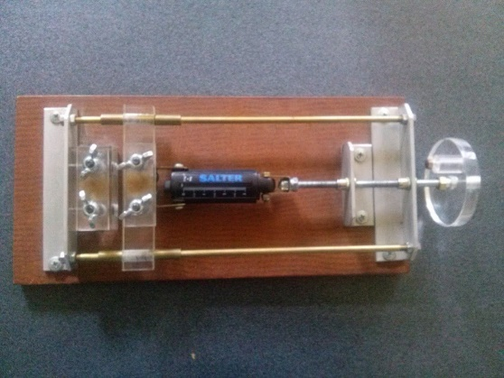
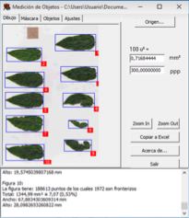
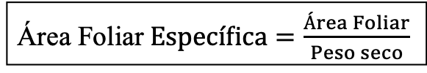
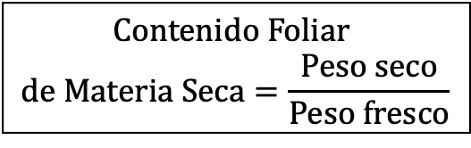
Rasgos funcionales
Área Foliar Midebmp
Fuerza tensil foliar
$$Contenido Foliar$$
$$de Materia Seca=\frac{Peso seco}{Peso fresco}$$
  (Villacís 2016)
Área Foliar$Específica=\frac{Área Foliar}{Peso seco}$
(Hunt 1990)
Notes:
Se tomo 3 ind de cada especie para determinar los rf. FTF indicador de la relación de carbono invertido en la producción estructutral de tejjidos fotosin

Slide 9
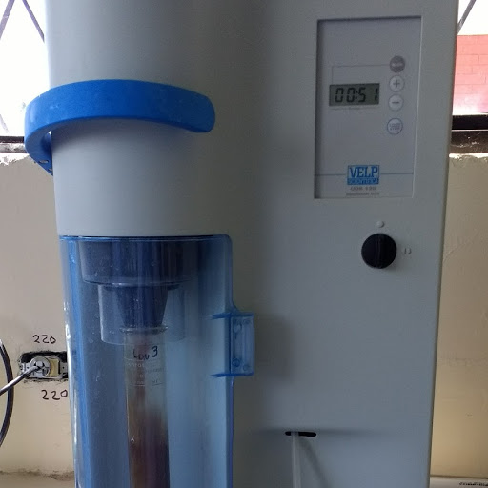
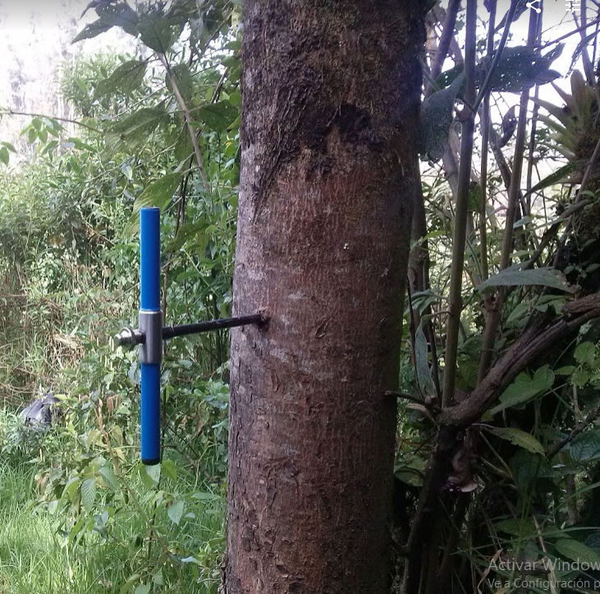
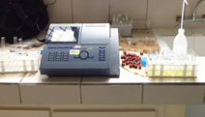
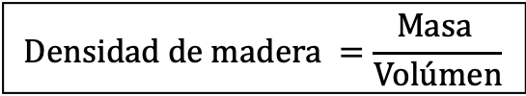
Contenido de N Foliar
DAP
Método Kjeldahal
Contenido P Foliar
$$Densidad de madera =\frac{Masa }{Volúmen}$$
Chave (2006)
Método Olsen
Notes:
Para determinar el dap. Para det DM se colectaron muestras cilin con barrero presller, 3 diametros

Slide 10
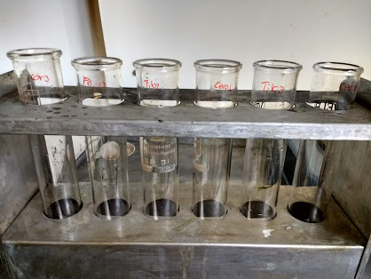
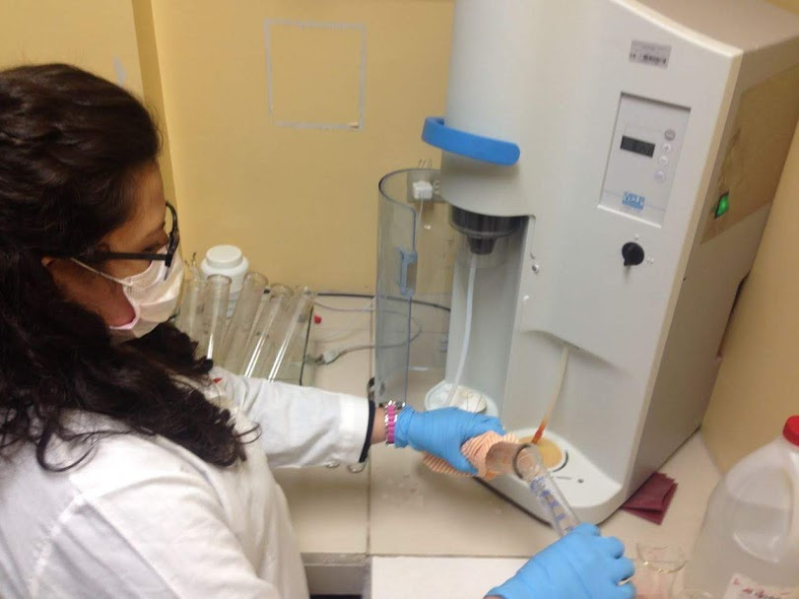
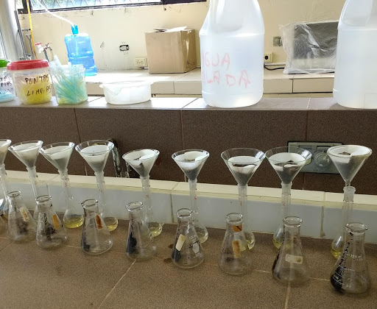
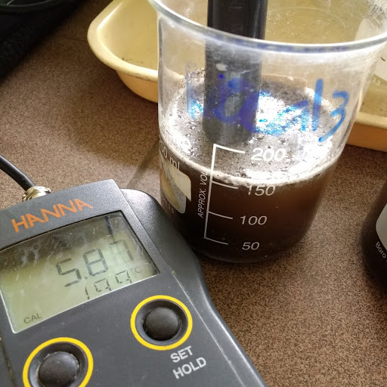
Características edafológicas
Nitrógeno
Método Kjeldahal
Fosforo
Método Olsen
ph, Sólidos totales disueltos (SDT), Conductividad Eléctrica (CE)
Medidor portátil Hanna Hi 991301

Slide 11
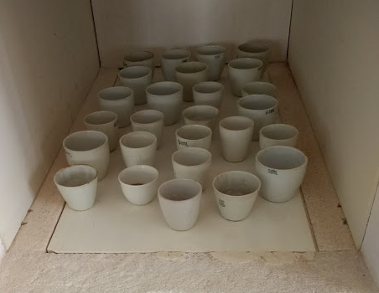
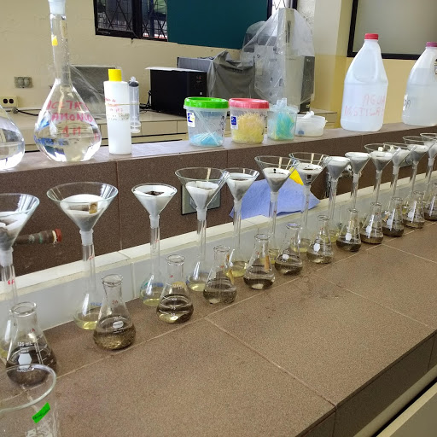
Macro y micronutrientes
(K, Ca, Na, Mg, Fe, Cu, Zn, Mn)
Espectrofotómetro de
absorción atómica
Materia orgánica
Método de calcinación
Variables climáticas
Estación meteorológica IASA 1
Notes:
Las variables cli como…fueron tomadas entre los meses. Las cuales nos propor

Slide 12
Análisis de la información
Estadística descriptiva (media, desviación estándar, error estándar, coeficiente de variación) → Características edafológicas y rasgos funcionales.
Análisis de conglomerados (método de Ward) → Grupos funcionales (8 rasgos funcionales).
Análisis multivariado (Prueba de comparación de vectores de medios de Hotelling) → Validación de los grupos funcionales.
Análisis de regresión lineal y no lineal → Relaciones entre variables

Slide 13
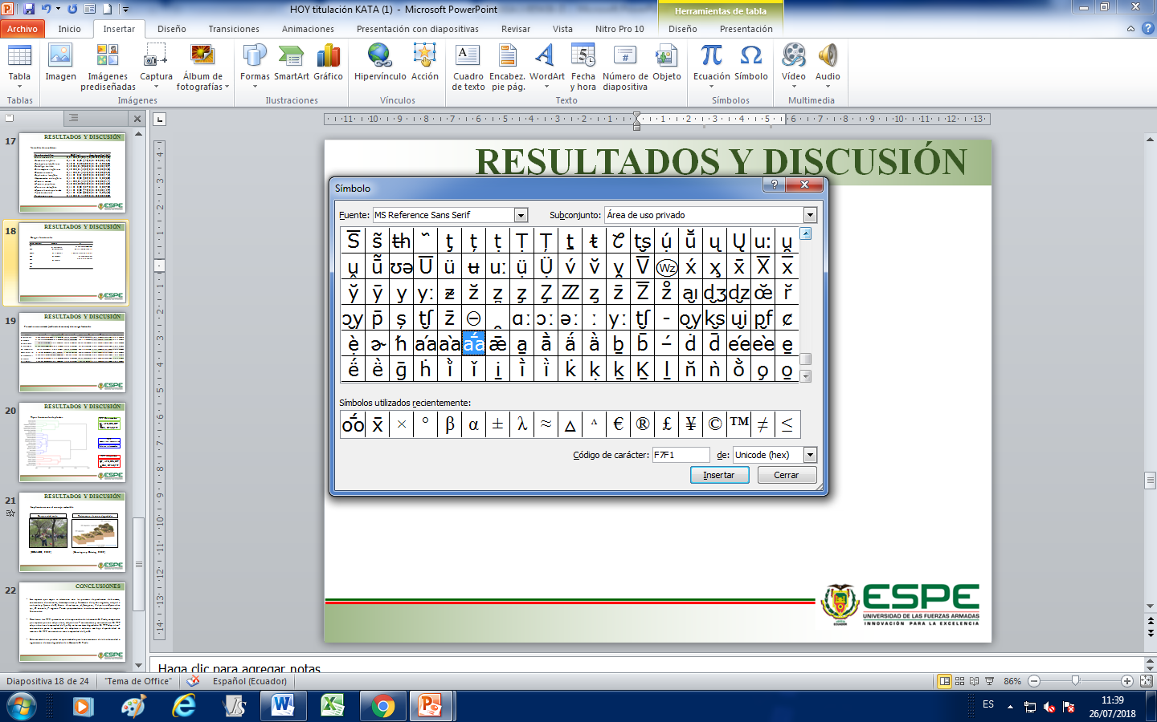
RESULTADOS Y DISCUSIÓN
Rasgos Funcionales
Rasgo funcional | Especie | ± ee
AF | Juglans neotropica | 83 182,11
AFE | Piper barbatum | 217,29
CFMS | Hesperomeles obtusifolia | 0,71
CNF | Cleome anomala | 4,18 ± 0,61
CPF |  | 0,86 ± 0,28
FTF | Myrcianthes sp. | 1 250
DM | Buddleja bullata | 0,84 ± 0,28
DAP | Myrcianthes sp. | 50 ± 14,77
Notes:
Las especies que presentaron altos valores para los rasgos funcio fueron

Slide 14
Características edafológicas
Variables edafológicas | Especie | X ± ee
M. Orgánica % | Prunus serotina | 21,11 ± 4,83
%C |  | 12,7 ± 6,99
pH | Oreopanax ecuadorensis | 5,89 ± 0,14
C. E. (ms) | Vallea stipularis | 0,04 ± 2,60E-03
STD (ppt) | Vallea stipularis | 0,12 ± 0,01
Cu (mg/lt) | Alnus acuminata | 0,089 ± 0,08
Fe (mg/lt) | Hesperomeles obtusifolia | 18,53 ± 2,93
Zn (mg/lt) | Phenax rugosus | 2,21 ± 0,49
Mn (mg/lt) | Cleome anomala | 15,46 ± 0,83
Mg (mg/lt) | Vallea stipularis | 3,38 ± 0,01
Ca (mg/lt) | Aegiphila ferruginea | 32,72 ± 0,57
K (mg/lt) |  | 11,2 ± 0,33
Na (mg/lt) |  | 0,48 ± 0,22
% Nitrógeno |  | 0,48 ± 0,22
P (mg*kg-1) | Monnina obtusifolia | 123,78 ± 8,71
Notes:
Resaltar 4

Slide 15
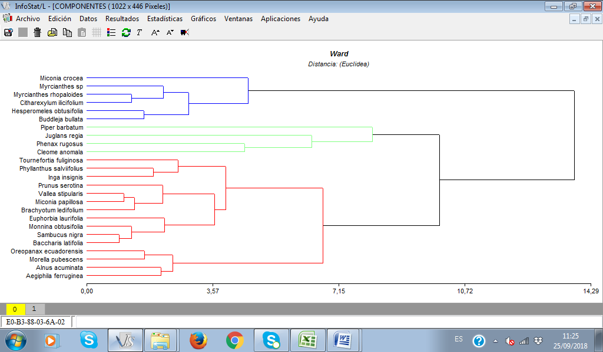
Tipos funcionales de plantas
ADQUISITIVO INTERMEDIO
6 especies
Valores intermedios
AF, AFE, CFMS y DM
4 especies
CONSERVATIVO
DM, CFMS, FTF
AF, AFE, CNP, CPF
ADQUISITIVO
15 especies
AF, AFE, CNP, CP
DM
(Fernández, 2007)

Slide 16
TFP | DM (g.cm⁻³) | CNF | CPF | ÁF (mm²) | CFMS (mm² g⁻¹) | AFE (mm²mg¹) | FTF (N.mm⁻¹) | DAP (cm) | n
3 | 0,38 | 3,12 | 0,6 | 27402,04 | 0,47 | 62,08 | 512,5 | 44,46 | 12 | A
2 | 0,78 | 1,75 | 0,14 | 1278,07 | 0,6 | 7,29 | 1000 | 34,32 | 18 | B
1 | 0,51 | 2,47 | 0,22 | 6928,44 | 0,35 | 11,57 | 470 | 51,9 | 45 | C
Adquisitivo intermedio → AF, AFE Y DM → Ciclaje de nutrientes (Fernández, 2007).
Conservativo → Densidad de madera → Regulación del clima a través del secuestro de carbono (Chave, 2006).
Conservativo → CFMS Y FTF → Resistencia a la tensión → Eficiente conservación de nutrientes (Pérez, 2004).
Adquisitivo → CNF Y AFE → Alta capacidad fotosintética → Fijación de carbono y Ciclaje de nutrientes (Garnier, 2001; Le Roux, 2001).
Notes:
Los 3 grupos son estadísticamente diferentes.

Slide 17
Relaciones entre rasgos funcionales y características edafológicas
DM= -1,10 + 0,22 Carbono p-valor :0,0301
%N= 3,37 - 0,47 Carbono p-valor = 0,0481
Disponibilidad de nutrientes en el suelo
(Ordoñez et al., 2009)
Secuestro de carbono (Nogueira et al., 2007)

Slide 18
Relaciones entre rasgos funcionales y variables climáticas
AF = 16728,36 - 5,05 PREC p-valor = 0,0041
AFE = -759,64 + 54,41 MAT p-valor= 0,0086
DM = 4,32 - 0,26 MAT P-valor = 0,0103
Relación negativa
Alta temperatura→ Menor AFE
(Martin et al., 2018)
(Cháidez et al., 2008)
(Franceschini, 2013)

Slide 19
Implicaciones para el manejo sostenible
Los tipos funcionales de plantas encontradas en este estudio aportan beneficios en conservación de los bosques andinos.
Las especies del Grupo Funcional Adquisitivo y Adquisitivo Intermedio son adecuadas para incluirlas en un programa de restauración.
Las especies del Grupo Conservativo se pueden incluir una vez que las anteriores especies hayan mejorado sus condiciones físicas y químicas de los bosques (Garnier, 2001).
Notes:
Ad rápido crecimiento y realizan el Ciclaje de nutrientes de manera efec gracias a su alta capa fotosinte. Una vez impletadas conser estos generaran s.e como la captura y alma de carbono.

Slide 20
CONCLUSIONES
Las especies arbóreas que presentaron los valores más altos de los rasgos funcionales fueron: J. neotropica, P. barbatum, Myrcianthes sp, C. anomala, P. rugosus y H. obtusifolia.
Se obtuvieron 3 tipos funcionales de plantas: adquisitivo-intermedio, conservativo y adquisitivo.
Los suelos aledaños a las especies C. anomala, P. serotina, A. ferruginea y M. obtusifolia presentaron los valores mas altos de materia orgánica, carbono, nitrógeno y fósforo, respectivamente.
Se encontraron relaciones positivas entre temperatura media anual con AFE y densidad de madera, el AF con la precipitación, la densidad de madera con el contenido de carbono en los suelos.

Slide 21
RECOMENDACIONES
Incluir más especies para determinar otros Tipos Funcionales diferentes a los reportados en la presente investigación.
Incluir rasgos funcionales cualitativos para la definición de tipos funcionales de plantas.
Relacionar el impacto que tienen los diferentes tipos de plantas y rasgos funcionales de plantas con los procesos erosivos del suelo.

